Slide 1
«Дневник Кото-сапиенса»
Перевод с кошачьего Тамары Крюковой

Slide 2
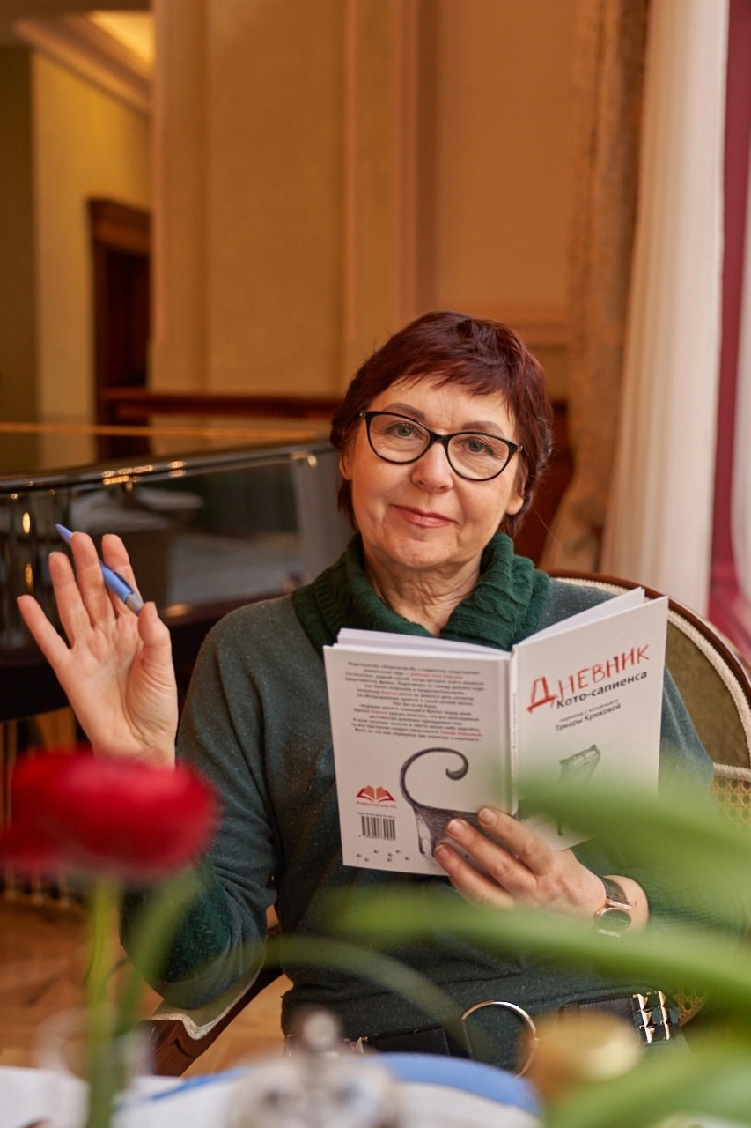
Тамара Шамильевна Крюкова (родилась в 1953 г.) — автор книг для детей и юношества. Работает в разных жанрах и для читателей разного возраста. Одни книги написаны для дошкольников, другие адресованы старшим школьникам и взрослому читателю. В её багаже есть фантастические и реалистические повести, повести-сказки, рассказы, сказки и стихи.

Slide 3
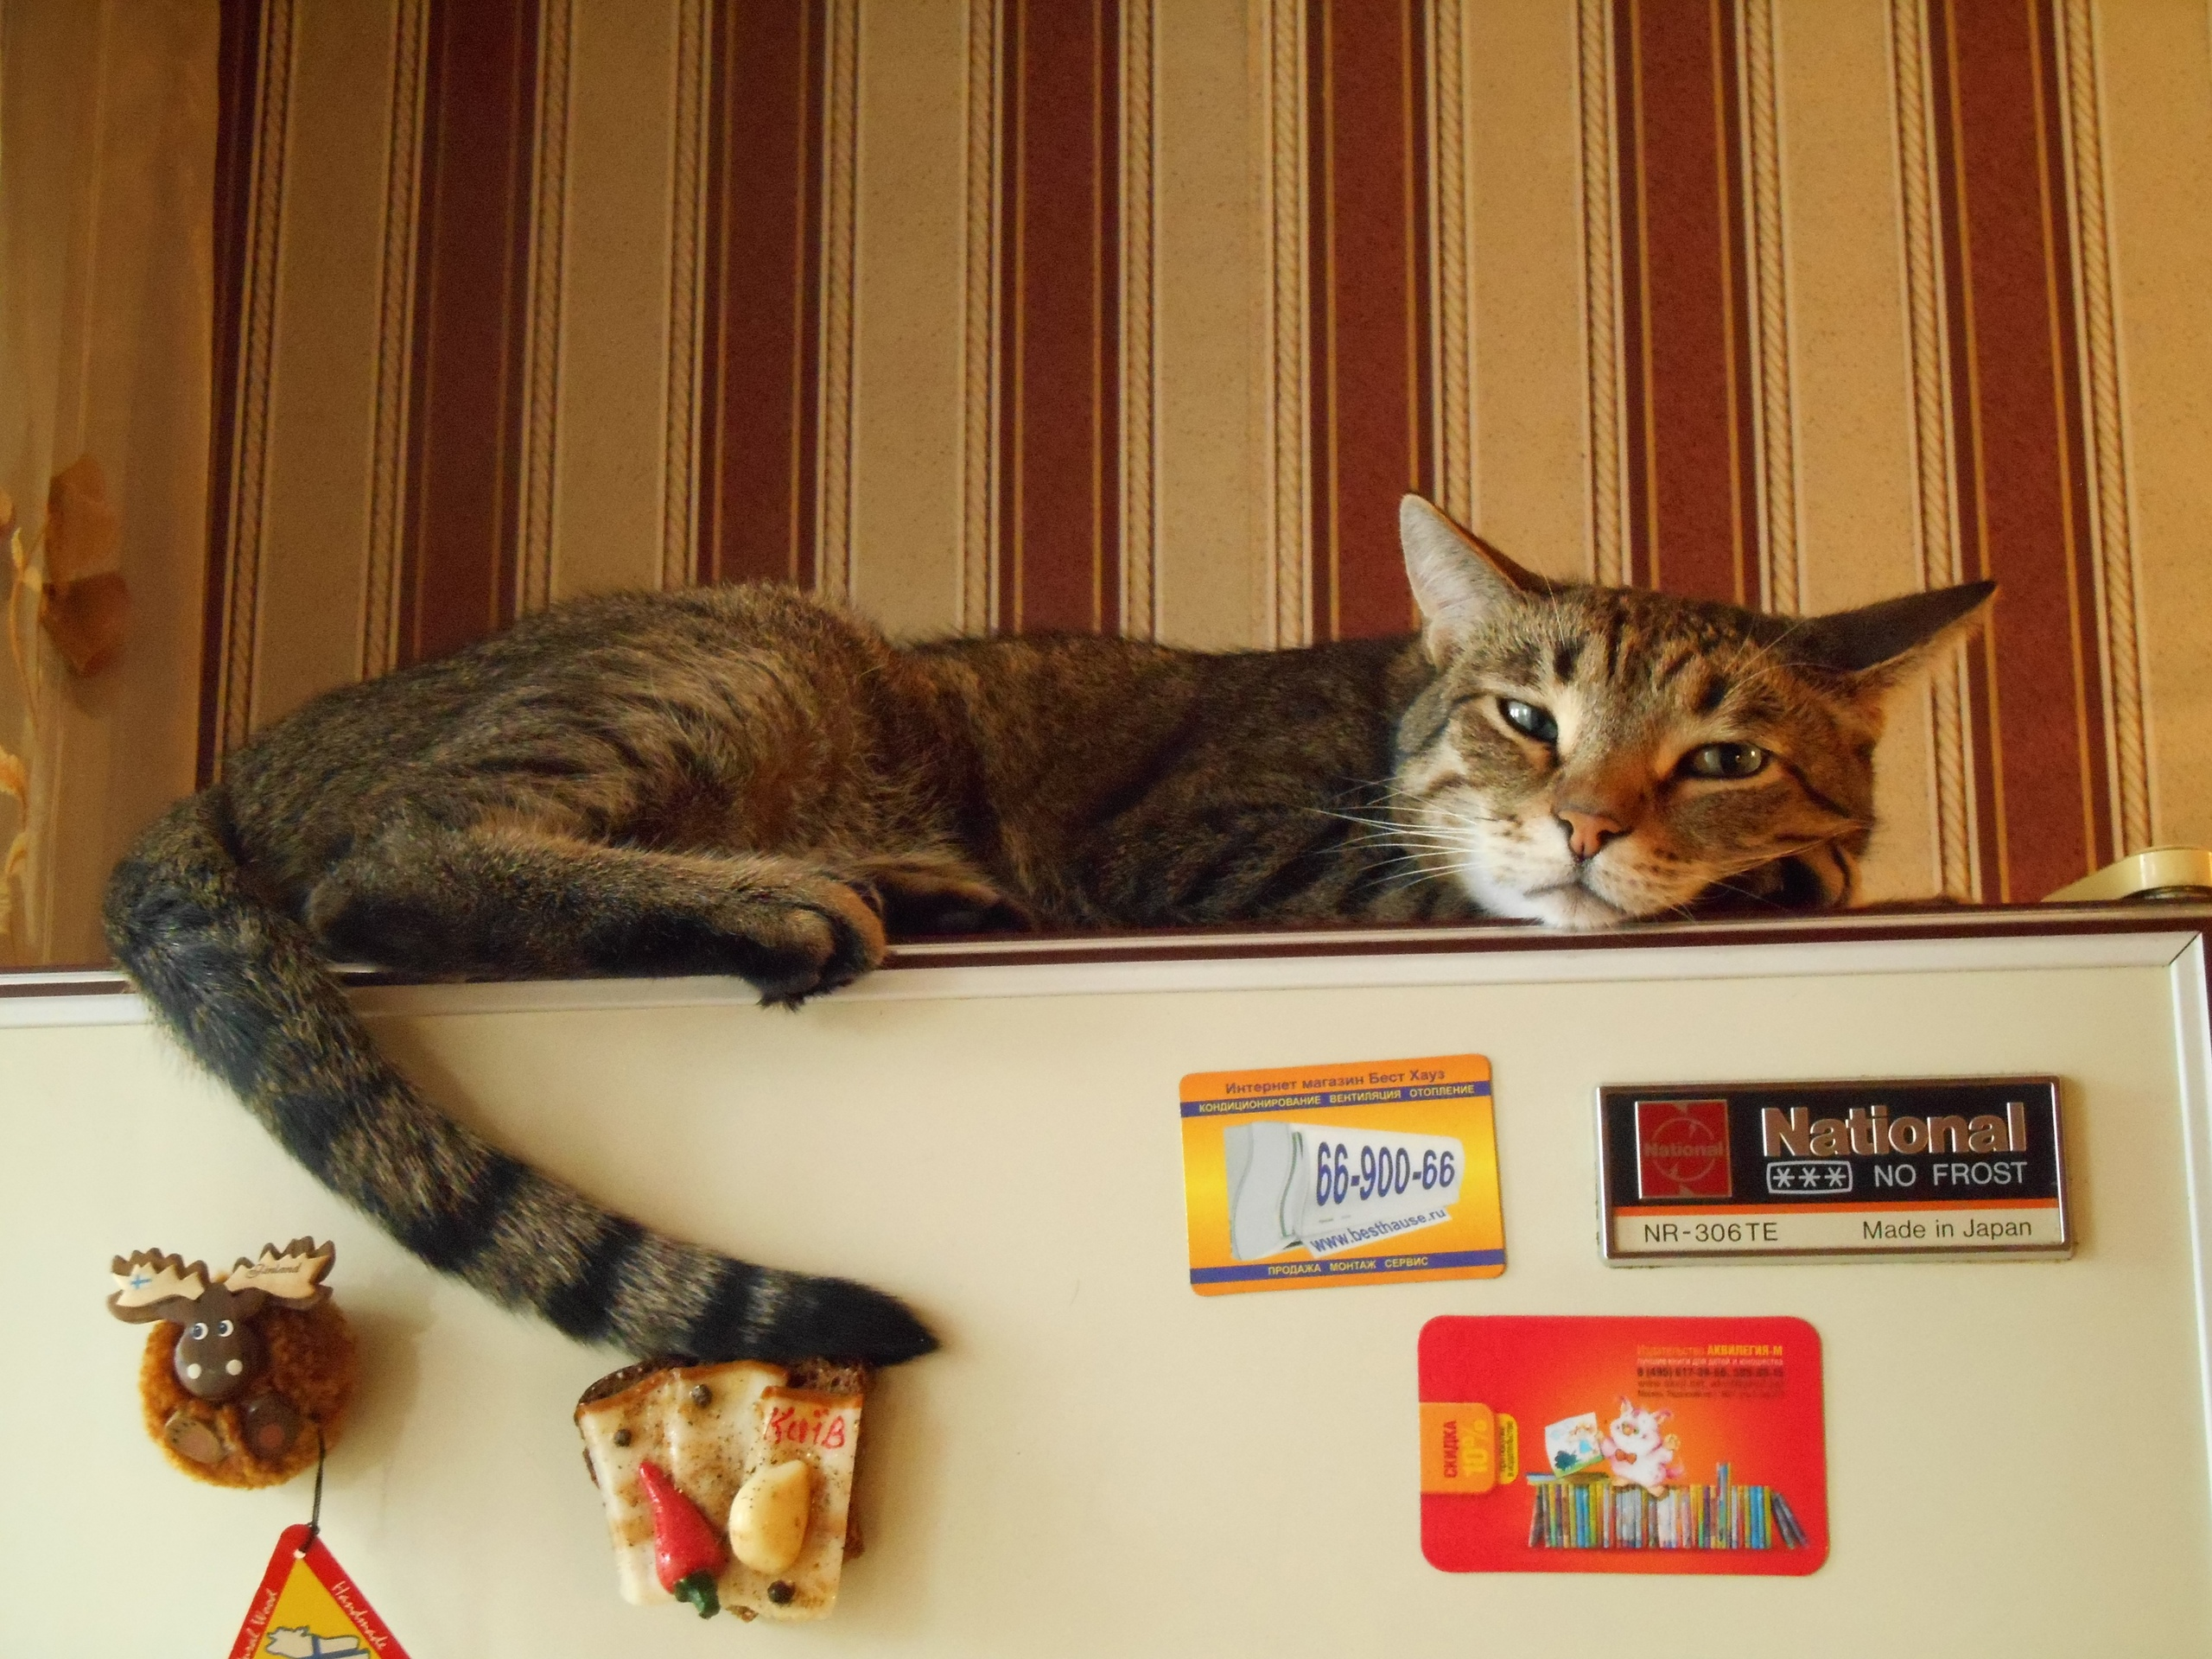
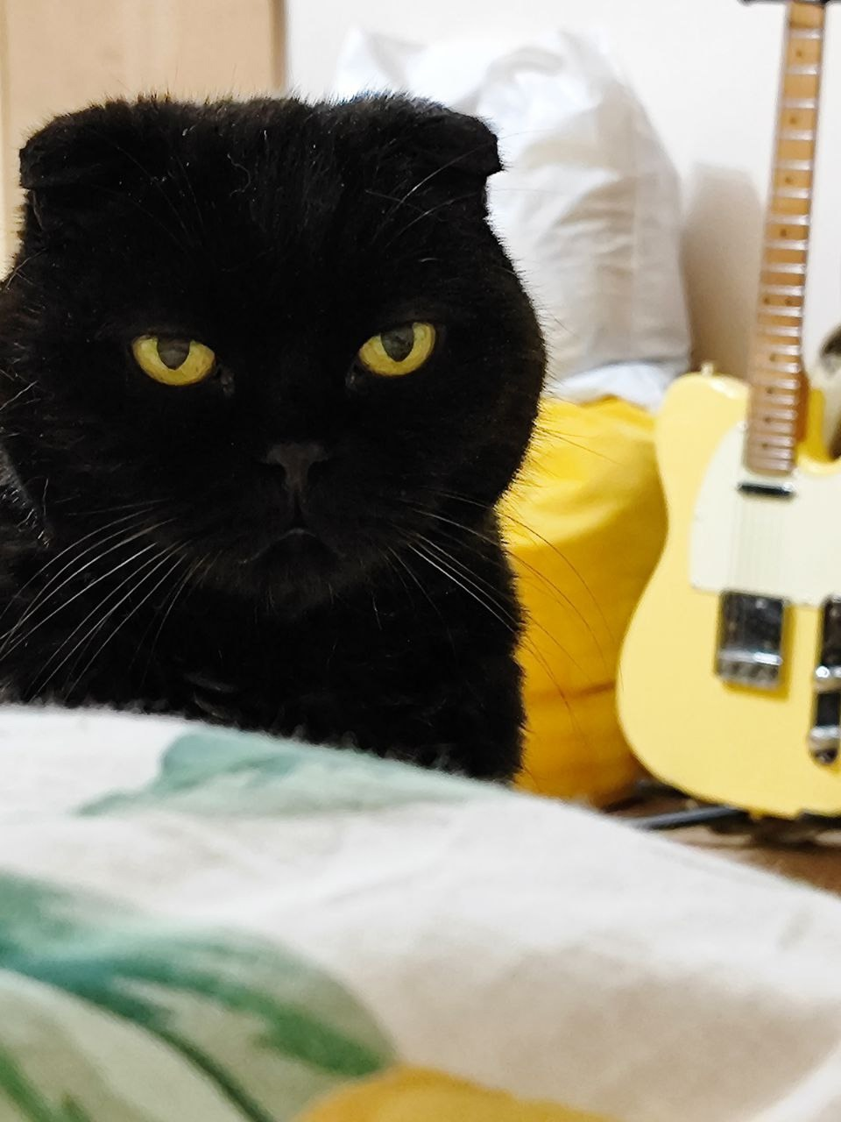

Slide 4
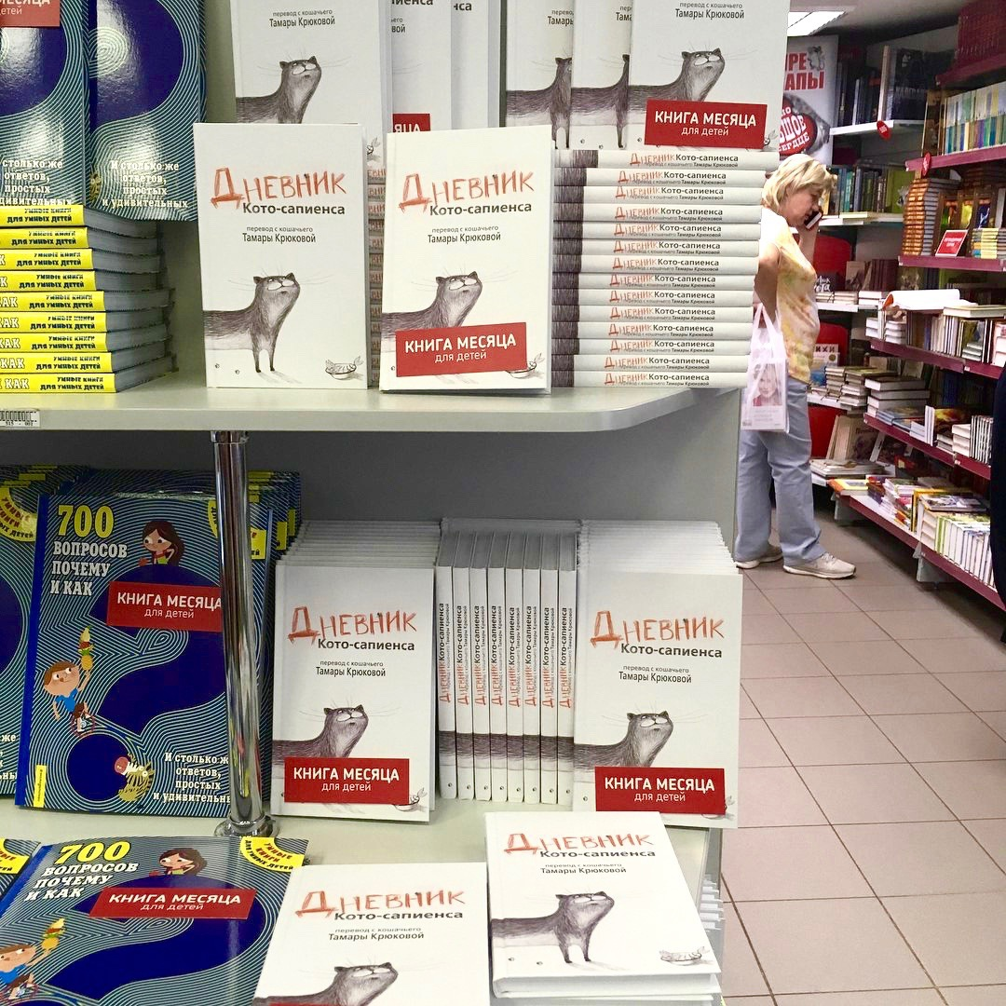

Slide 5
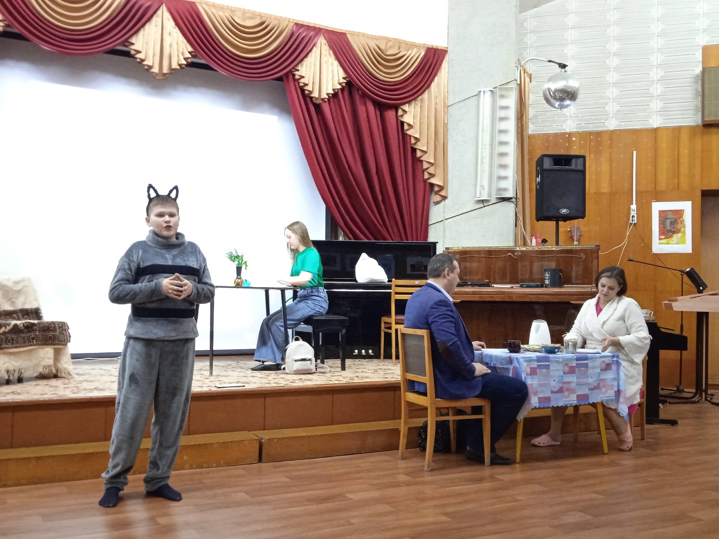
Ура! Барсик пошел в народ.
Я всегда подозревала, что мой серый-полосатый непрост. Недаром он кото-сапиенс, но вчера он превзошел самого себя, вышел на театральные подмостки.
В городе Советск Кировской области в концертном зале школы искусств состоялась премьера спектакля «Дневник кото-сапиенса». Приятно, что Барсик объединил детей и взрослых. В спектакле участвовали юные артисты класса выразительного чтения и их родители. А сподвигла всех руководитель класса Светлана Юрьевна Шарова.
Жаль, что я не смогла посмотреть спектакль вживую, но мне кажется, даже на фото Барсик очень выразительный.
Вот такие сюрпризы подкидывает жизнь, если знаешься с нужными котами.
Впрочем, сам Барсик принял новость спокойно. Как он сказал: «Слава, не подкреплённая котлетой, так же бесполезна, как сачок при ловле блох». Придется дать ему котлету. Нельзя же огорчать классика.
А чем вы балуете своего питомца?

Slide 7
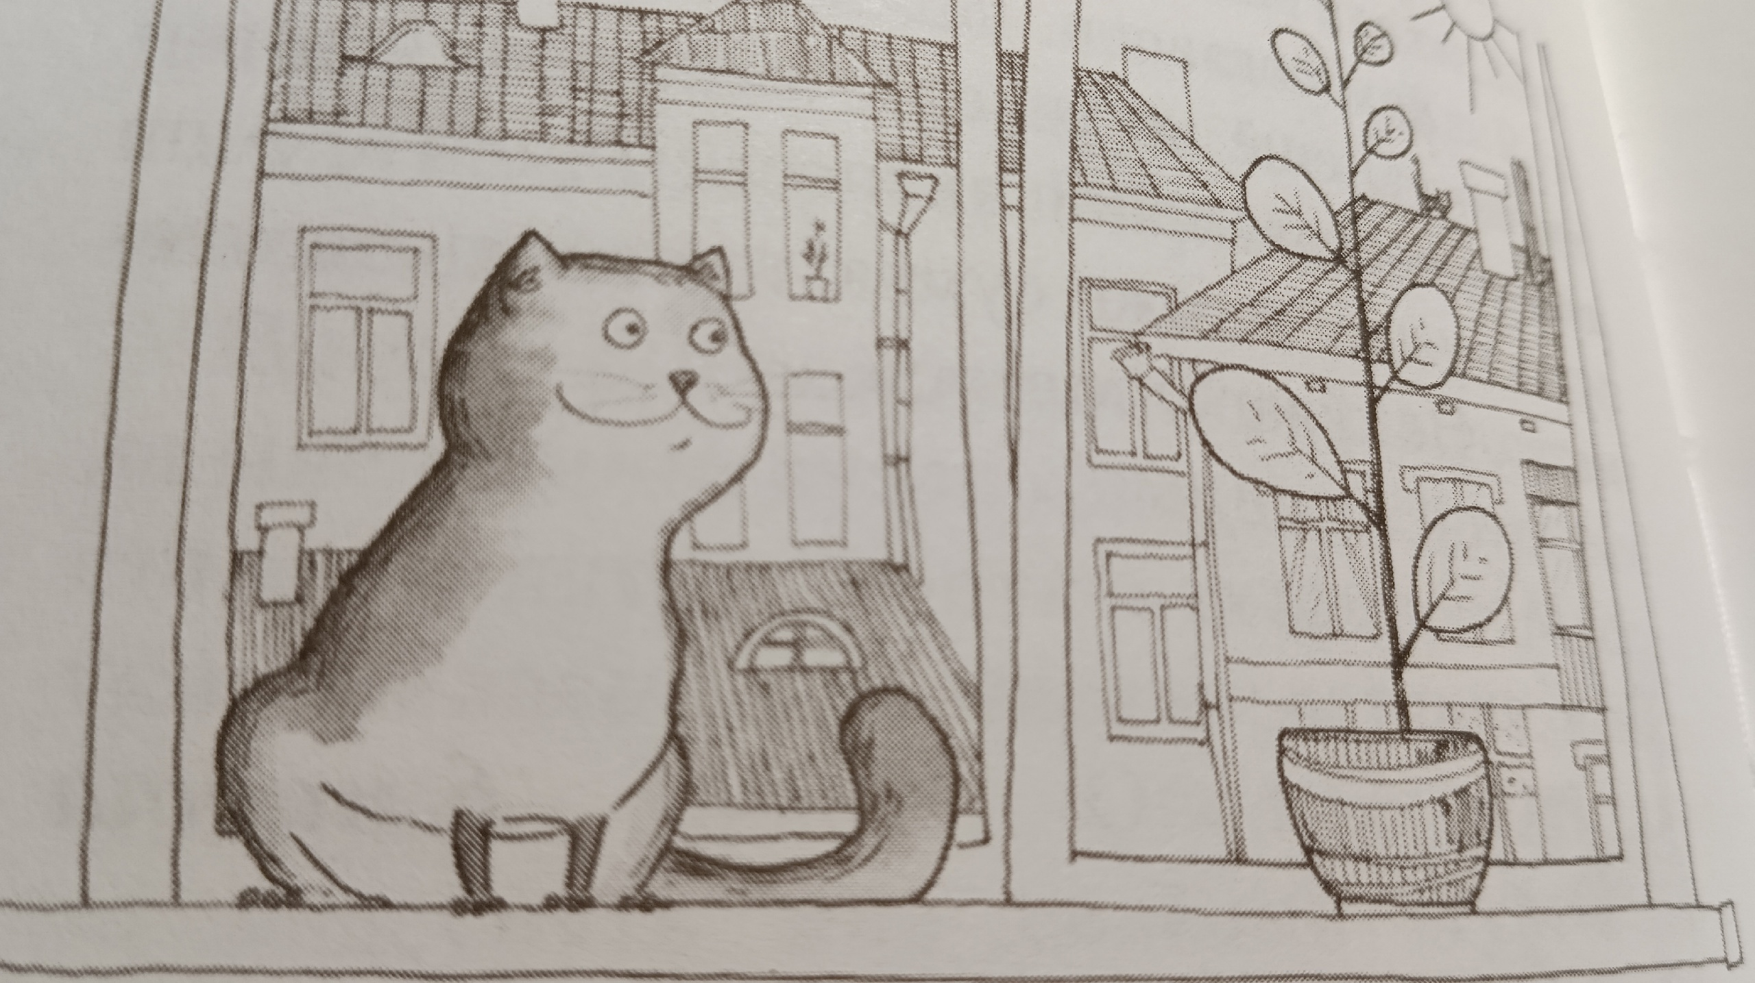
Тема книги, главная мысль произведения
Дневниковые записи кота Барсика, глазами которого показана жизнь обыкновенной семьи
«И тут я понял, в чем моё предназначение: создавать гармонию»

Slide 8
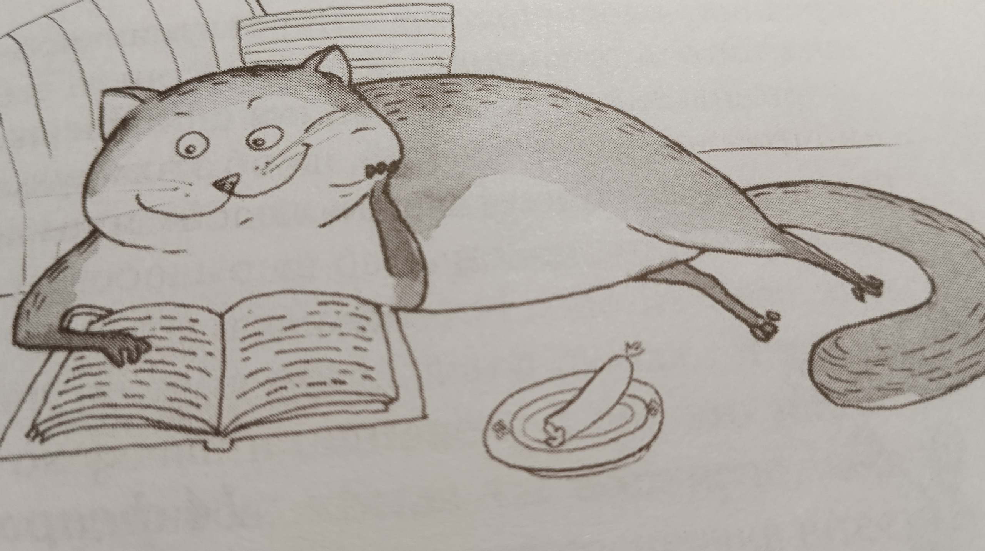
Герои произведения
Кот Барсик
Хозяин и Хозяйка
Алёна, Антон (Оболтус), Ваня

Slide 9
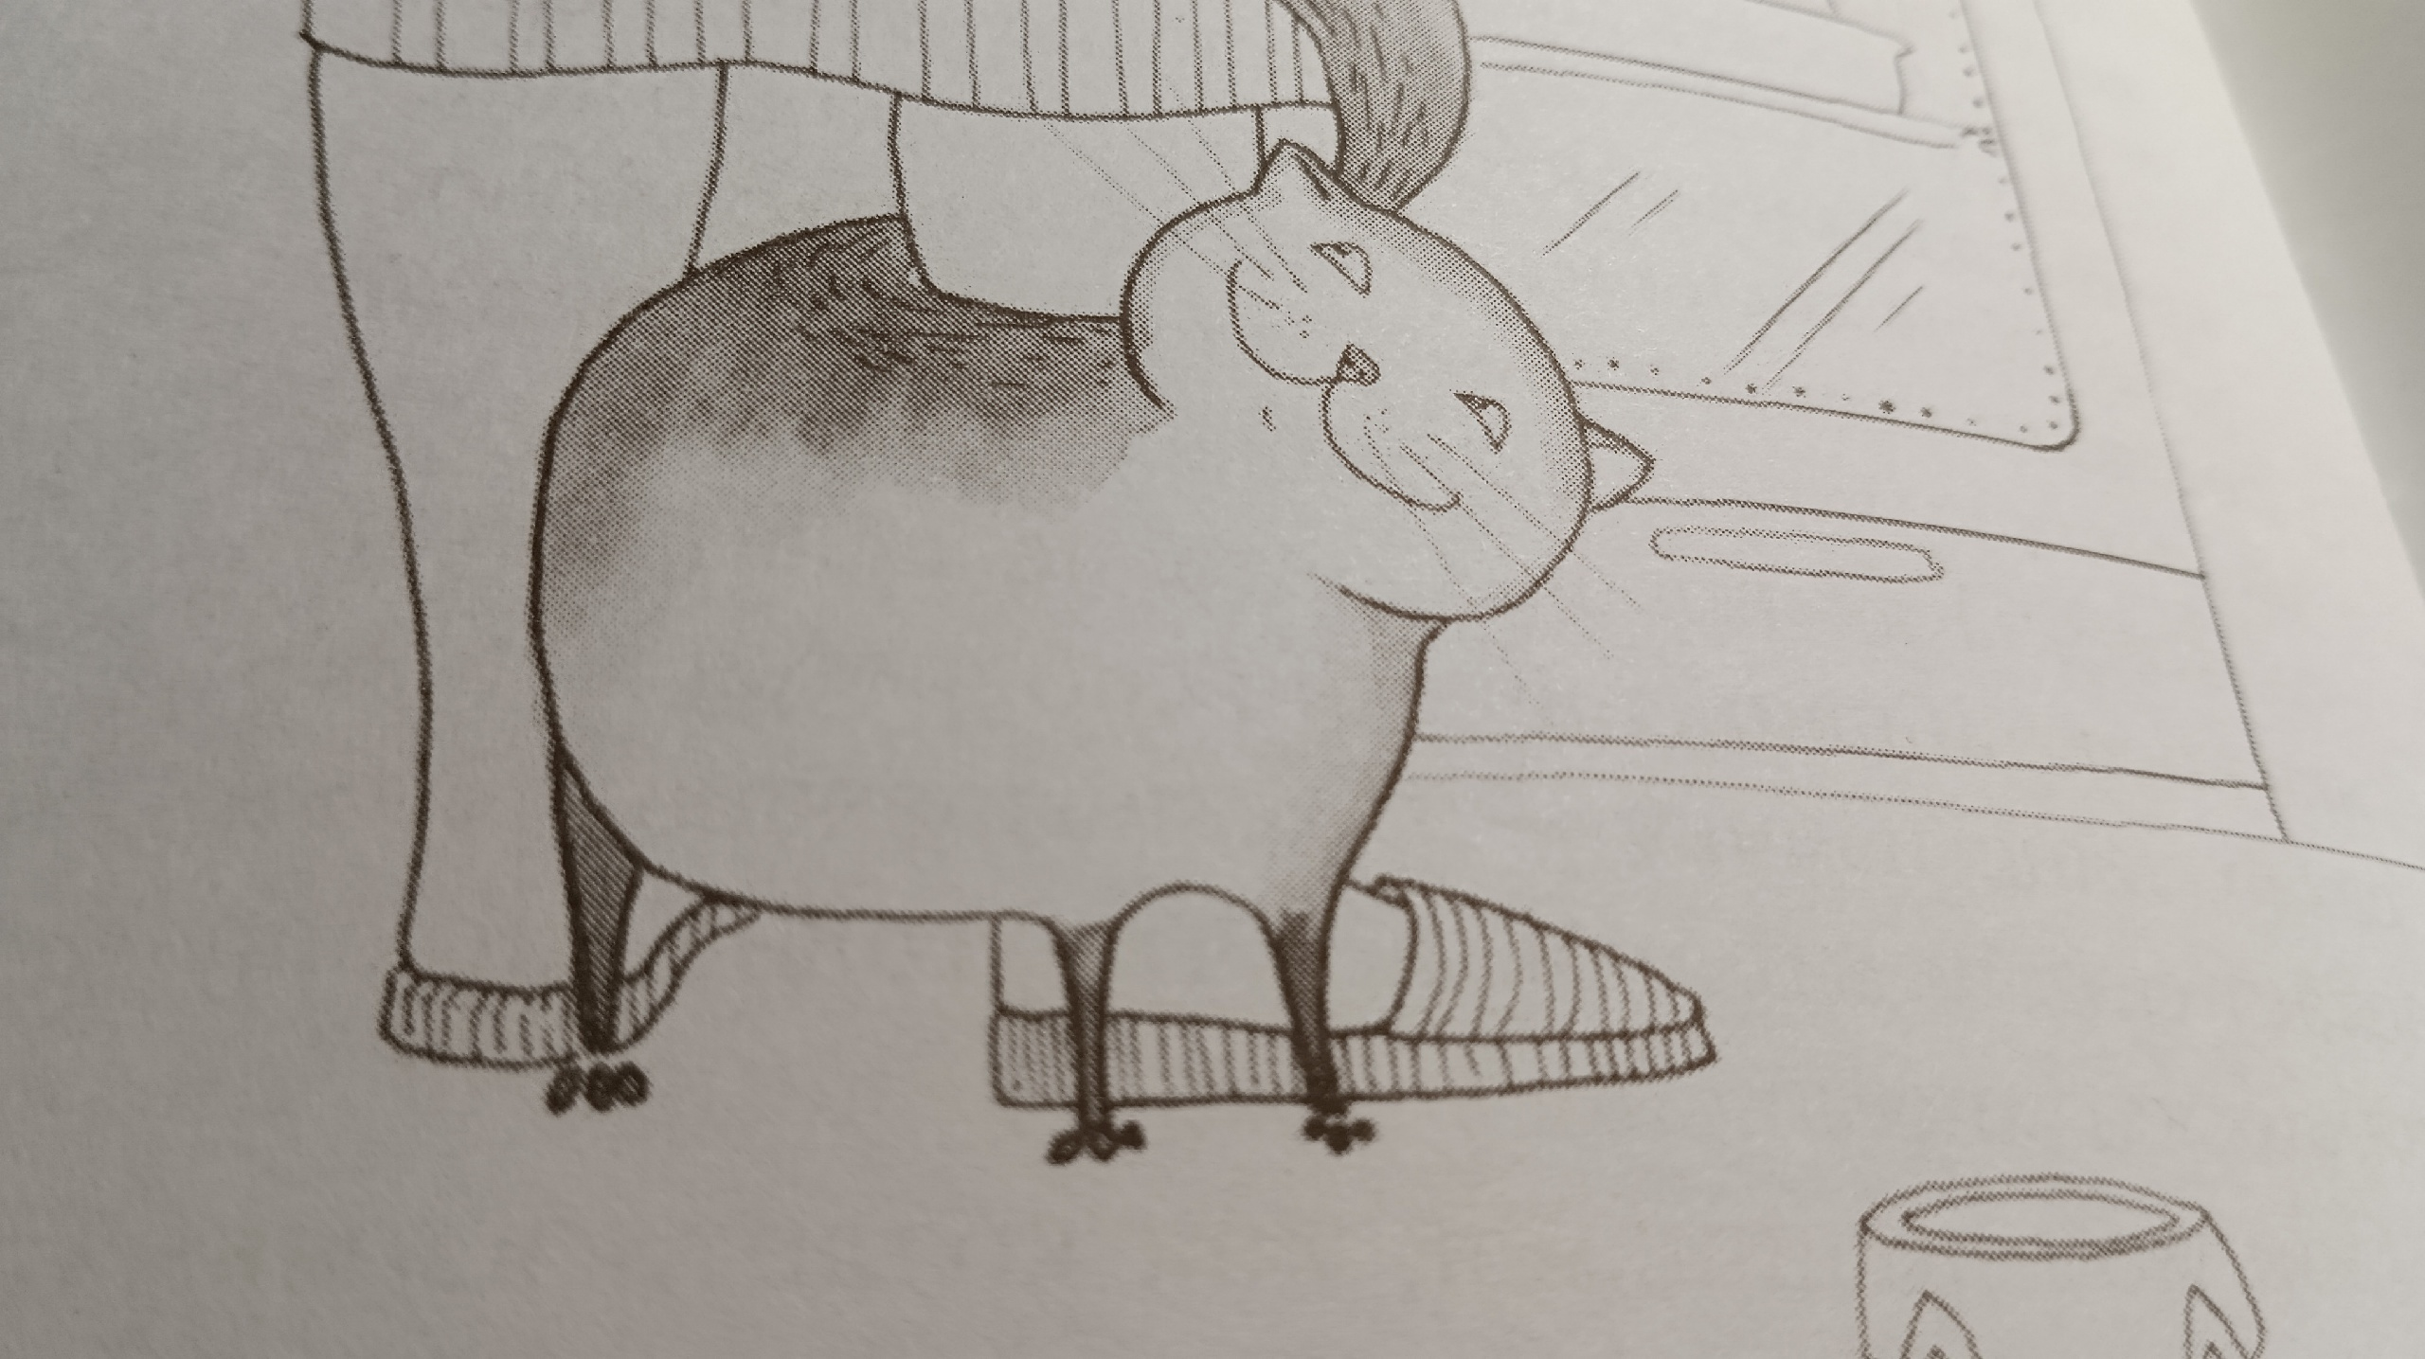
«Что вам рассказать о себе? Я обаятелен, грациозен, весьма недурён собой, да что там, просто красавец. Само собой разумеется, я умен и воспитан. Но главное мое качество – это скромность» - так говорит о себе сам Барсик. И всё это, правда, он действительно умён, четко разбирается в семейной иерархии и знает, кому принадлежит власть в семье. «Хозяин – формально глава семьи, но на самом деле глава, конечно, Хозяйка. Она ведает раздачей вкусностей, и ей принадлежит лучшее место в доме – кухня» - пишет Кото-сапиенс.

Slide 10
Традиционные духовно-нравственные ценности, нашедшие отражение в книге
Семья-место, где тебя всегда поймут и поддержат.
Домашние животные, как и люди, имеют свои чувства, мысли, уникальное восприятие мира. Автор через призму кошачьего взгляда показывает, что каждое действие кота, даже если оно кажется вредительством, имеет свои причины. Это произведение позволяет читателям лучше понять своих пушистых питомцев и увидеть мир с их точки зрения.
Чувство юмора помогает преодолевать жизненные трудности
Дружба людей и животных делает счастливыми и тех, и других.

Slide 11
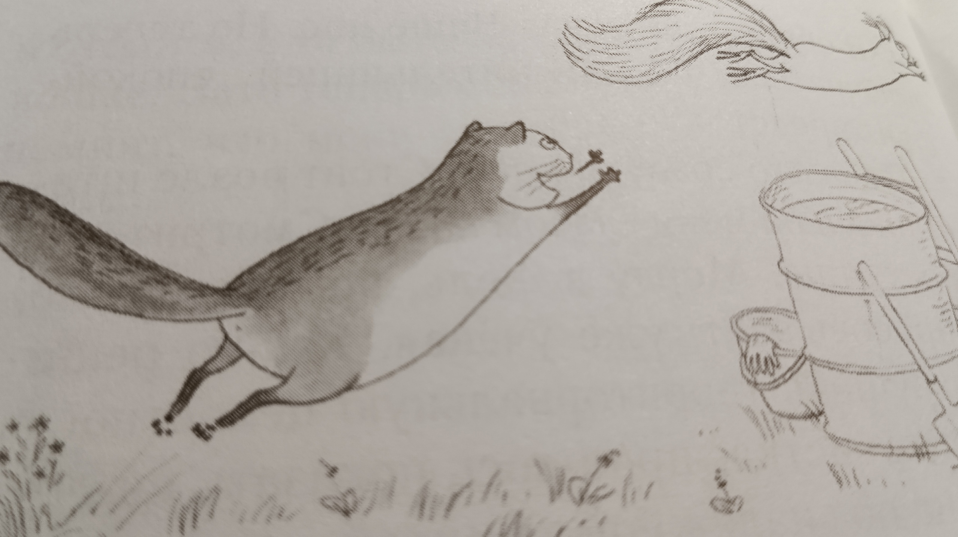
Приятного чтения!

